Slide 2
OBJETIVOS
En este apartado diferenciamos dos tipos de objetivos:
los objetivos principales que la empresa quiere conseguir
los secundarios los cuales la empresa querría conseguir.

Slide 3
Objetivos principales
Conseguir beneficios.
Desarrollo de aplicación IOS y Android.
Visibilidad de nuestra aplicación.
Marketing.
Atraer el interés de empresas.
Conseguir financiación.
Políticas de referidos.

Slide 4
Objetivos secundarios
Ampliación de nuestra aplicación fuera de la Comunidad de Madrid.
Planear suscripción mensual o de único pago.
Venta de la aplicación.
Expansión de la aplicación fuera del territorio español.

Slide 5
DESCRIPCION DE PROCESOS
Para poder realizar este proyecto estos son los procesos necesarios para poder desarrollarlo de forma eficiente:
Estudio del sistema a desarrollar
Requisitos
Diseño
Desarrollo
Pruebas
Instalación del software
Lanzamiento de sistema
Reunión semanal

Slide 6
ESTUDIO DEL SISTEMA A DESARROLLAR
Se estudiará a fondo el sistema a desarrollar, estudiando el mercado actual y las diferentes aplicaciones de transporte público actuales.
REQUISITOS
Se establecerán los requisitos necesarios. Se divide en definición de requisitos, análisis de requisitos y especificación de requisitos.
DISEÑO
Se establecerá el diseño arquitectónico y el de interfaz. Se divide en estas dos subfases.
DESARROLLO
Se desarrollará todo el software de la aplicación. Se divide en codificación y depuración y documentación.

Slide 7
PRUEBAS
Los encargados de realizar las diferentes pruebas para comprobar el correcto funcionamiento del sistema Instalación del software.
INSTALACION DEL SOFTWARE
Se evalúa el software, se corrigen los errores y se añaden pequeñas mejoras en la medida de lo posible.
LANZAMIENTO DEL SISTEMA
Los encargados de realizar las diferentes pruebas para comprobar el correcto funcionamiento del sistema Instalación del software.
REUNION SEMANAL
Los lunes de cada semana se realizará una reunión de una hora a la que asistirán todos los trabajadores para hablar sobre la situación actual del proyecto.

Slide 8

ESTRUCTURAS HUMANAS
El personal que trabajará en el proyecto será: un jefe de proyecto, un programador jefe, tres programadores y dos encargados de pruebas.
Metodología que se seguirá será Scrum, el cual se combinará con Kanban.

Slide 9
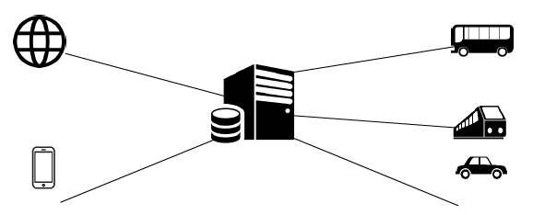
ESTRUCTURAS TECNICAS
Los usuarios se conectarán a un servidor que recibirá y guardará información en tiempo real.

Slide 10
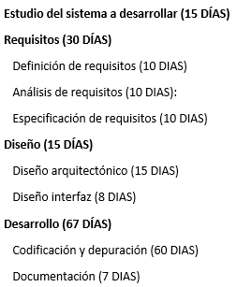
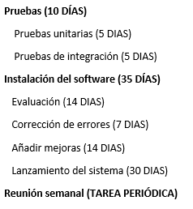
ESTIMACION DE FASES

Slide 11
PLANIFICACION DEL PROYECTO
Empieza el 10 de febrero de 2020 y tiene una fecha estimada de finalización el 19 de enero de 2021.
El horario de personal es de 9:00 a 19:00 con 2 horas para comer, jornada de lunes a viernes, excepto casos y fechas excepcionales:

Slide 12
ENTREGABLES
Después de las fases anteriormente citadas se realiza un entregable con informes y/o archivos de cada una de estas:
Estudio sistema a desarrollar
Requisitos
Diseño
Desarrollo
Pruebas
Instalación del software
Lanzamiento del sistema
Reunión semanal

Slide 13
ENTREGABLES
Estudio del sistema a desarrollar
Informe con el estudio del sistema a desarrollar
Diseño
Informe con la descripción de la arquitectura y con los archivos de la interfaz
Requisitos
Informe con la especificación de requisitos
Informe con la documentación del código al igual que los archivos con el código bien comentado
Desarrollo

Slide 14
ENTREGABLES
Pruebas
Informe con los resultados de las pruebas realizadas
Informe con la descripción y planificación que ha seguido el proyecto
Lanzamiento del sistema
Informe con la descripción de todo el software del sistema final
Instalación de software
Informe con un resumen de la reunión realizada
Reunión semanal

Slide 15
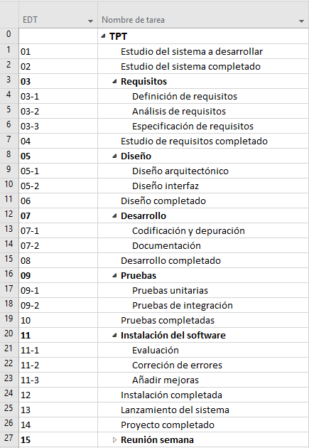
WBS Y OBS

Slide 16
CARGAS DE TRABAJO
A continuación, se mostrarán las diferentes tablas con la carga de trabajo de cada uno de los empleados en las distintas fases del proyecto.
Siendo 9851 horas la carga total de este

Slide 17
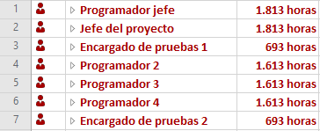
CARGAS DE TRABAJO
Aquí vemos las horas trabajadas por cada uno de los empleados en las distintas fases:

Slide 18
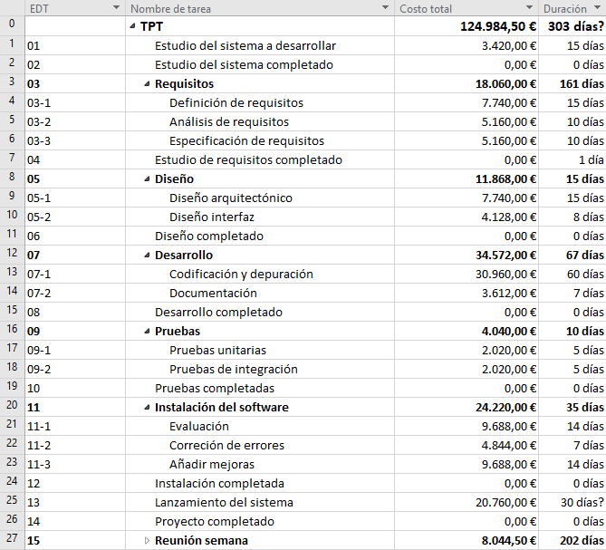
DURACION Y COSTE

Slide 19
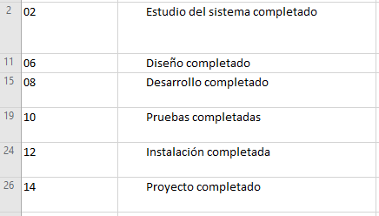
HITOS
Los hitos que hemos marcado proceden a tareas terminadas, estos hitos son los siguientes:

Slide 20
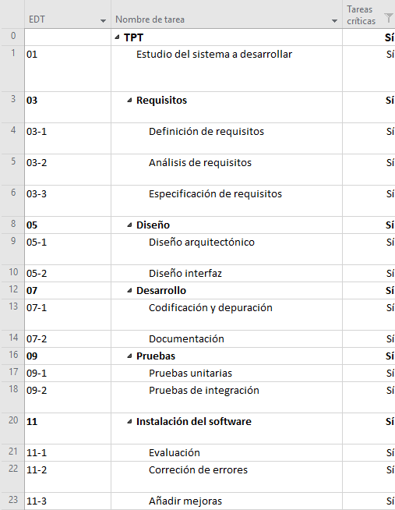
TAREAS CRITICAS
En Project han sido marcadas como tareas críticas las siguientes:

Slide 21
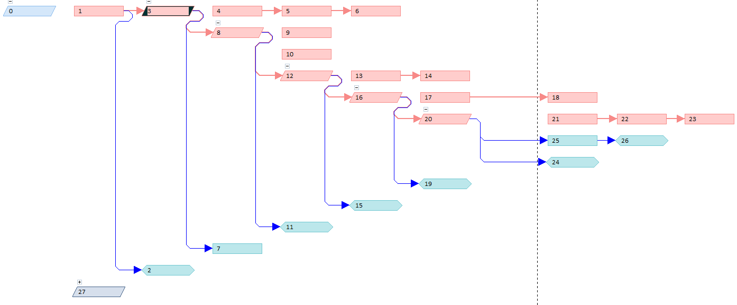
DIAGRAMA PERT / CPM
En la siguiente imagen se muestra el Diagrama de Pert, con las tareas críticas marcadas en rojo:

Slide 22
CONCLUSIONES

Slide 23
BOLUDO

